Slide 1

MANUAL MATRÍCULA BOLSISTAS
ASSINATURA DO TERMO DE CONCESSÃO
ACEITE DO CONTRATO DE PRESTAÇÃO DE SERVIÇOS
EMISSÃO DO BOLETO PARA BOLSISTAS PARCIAIS

Slide 2

MATRÍCULA
Neste manual você irá obter as informações necessárias para conclusão do seu
processo de matrícula

Slide 3
Passo 1 - Acessar o ambiente de inscrição para assinatura do Termo de Concessão
Após a aprovação da bolsa, o estudante receberá por e-mail o resultado do processo seletivo
Neste ato, o estudante deverá acessar a plataforma onde foi realizada a inscrição e a consulta do resultado para realizar a assinatura do termo de concessão da bolsa.
A matrícula será realizada apenas após a assinatura do termo de concessão da bolsa.
O Termo de concessão das bolsa somente terá validade mediante a assinatura do estudante.
Essa assinatura poderá ocorrer de forma eletrônica, via Portal de Assinatura do GOV.BR: https://www.gov.br/pt-br

Slide 4
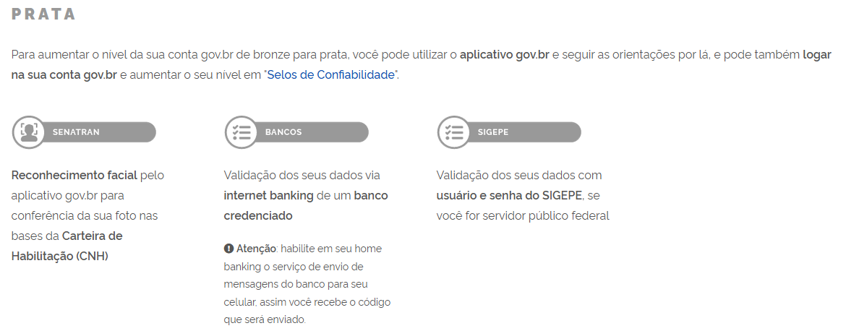
Aumentar o nível da sua conta gov.br de bronze para prata

Slide 5
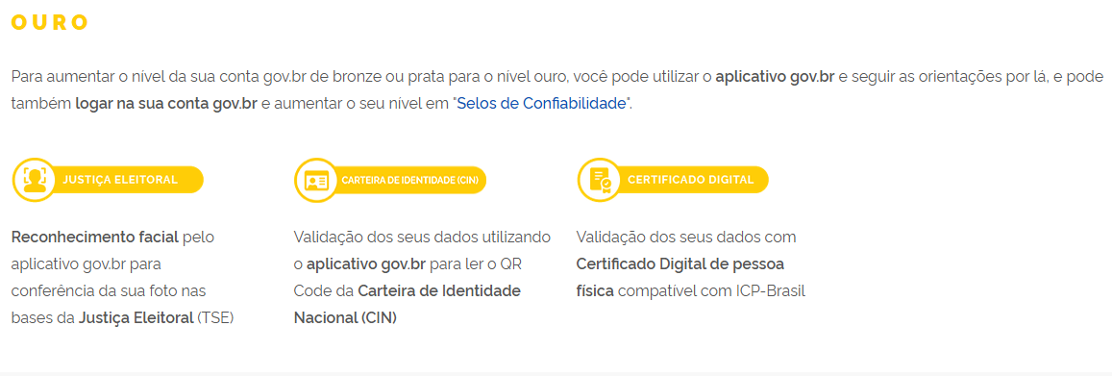
Aumentar o nível da sua conta gov.br de bronze ou prata para o nível ouro.

Slide 6
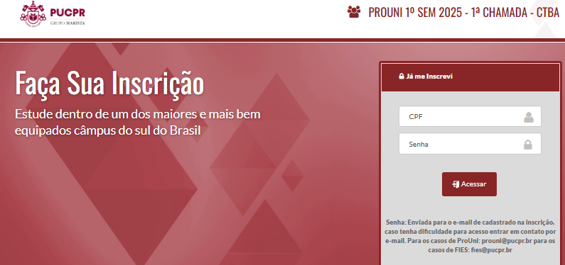
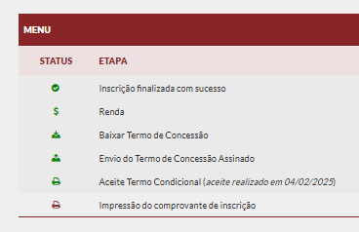
Passo 2 – Gerar o Termo de Concessão da Bolsa
Digitar o CPF, senha cadastrada e “Acessar”
Descer a barra de rolagem onde consta o MENU e clicar na opção “Baixar Termo de Concessão”
Baixar o termo e salvar em PDF para realizar a assinatura eletrônica do documento

Slide 7
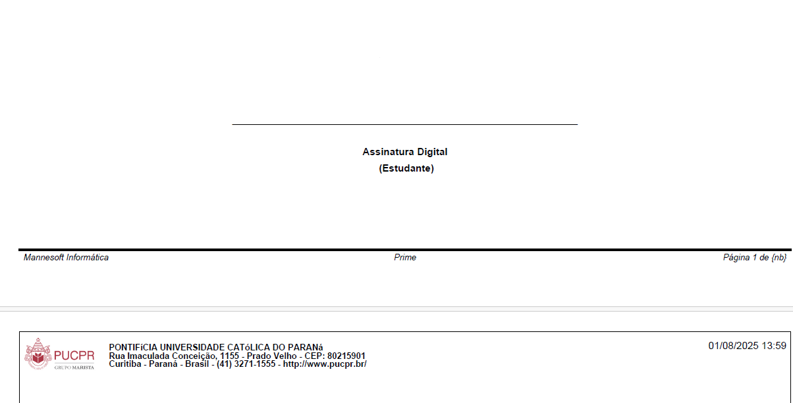
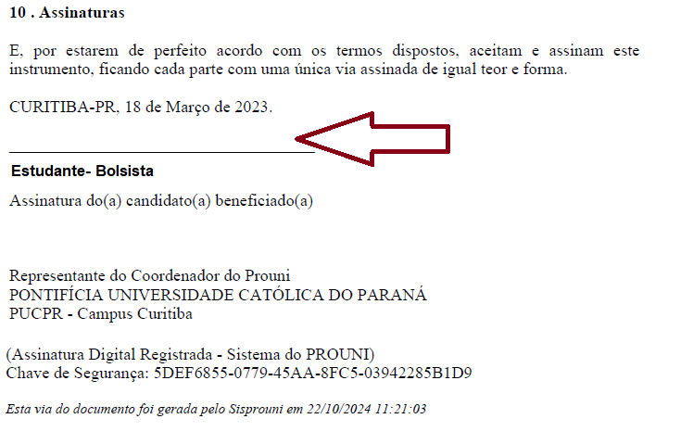
Passo 3 - Realizar a Assinatura Eletrônica do Documento pelo GOV.BR
No termo de concessão irá constar o campo para assinatura onde deverá ser inserida a assinatura eletrônica do GOV.BR (próximo slide).
ProUni
Bolsa Social

Slide 8
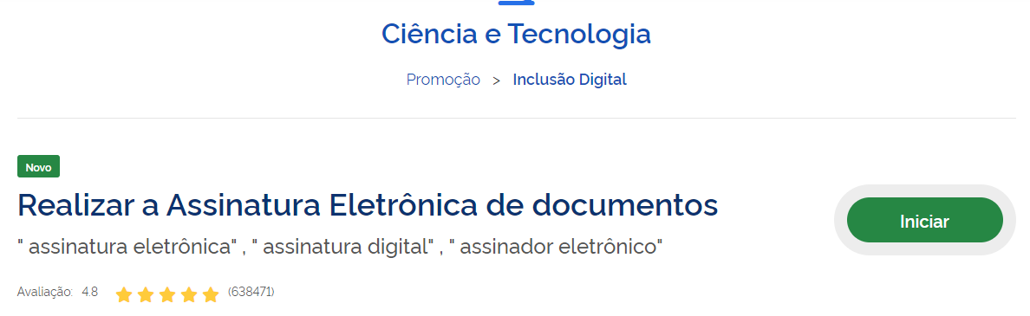
Passo 3 - Realizar a Assinatura Eletrônica do Documento pelo GOV.BR
Acessar o site Gov: https://www.gov.br/pt-br/servicos/assinatura-eletronica
Clicar em iniciar

Slide 9
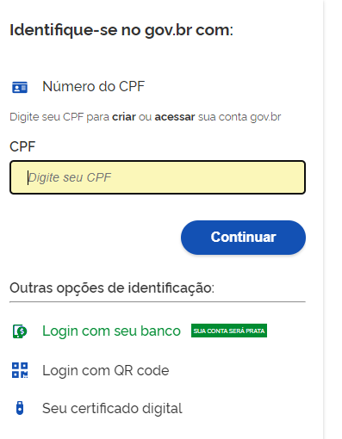
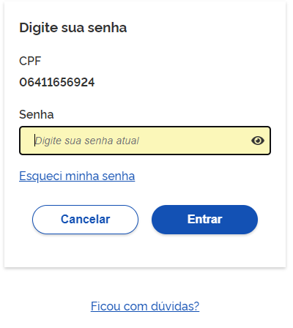
Passo 3 - Realizar a Assinatura Eletrônica do Documento pelo GOV.BR
Deverá informar o CPF e em seguida a senha
Caso não possua cadastro anterior no site, deverá preenchê-lo

Slide 10
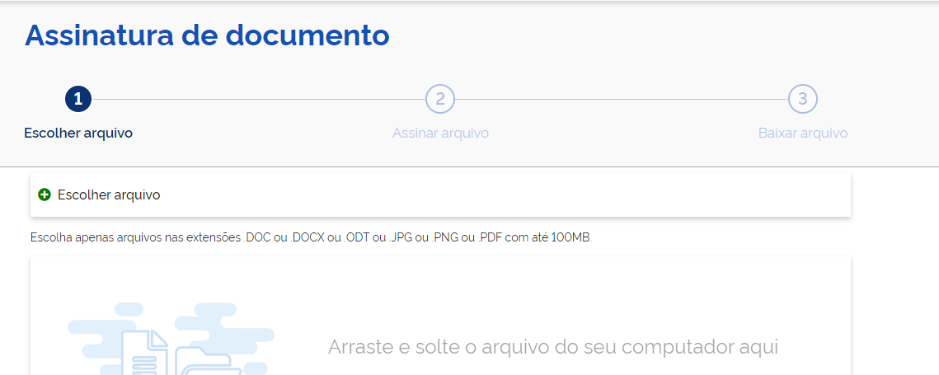
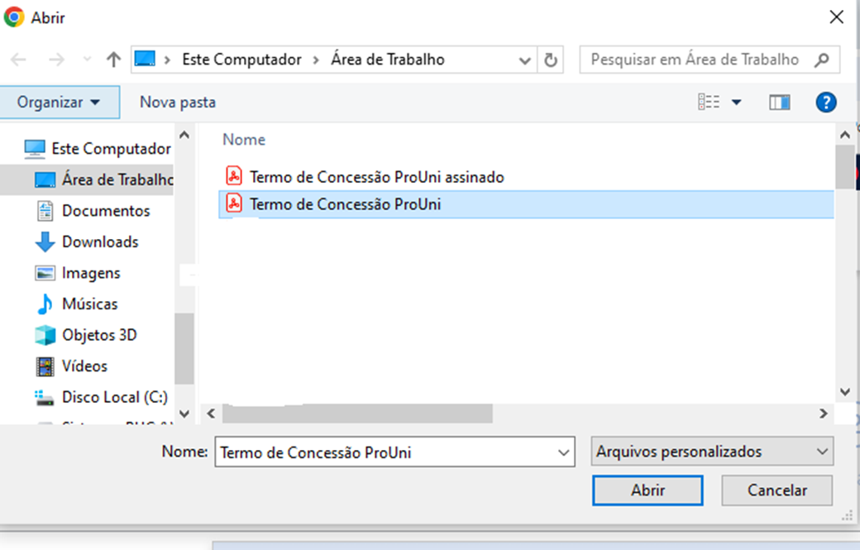
Passo 3 - Realizar a Assinatura Eletrônica do Documento pelo GOV.BR
Localizar o arquivo do documento salvo no seu computador

Slide 11
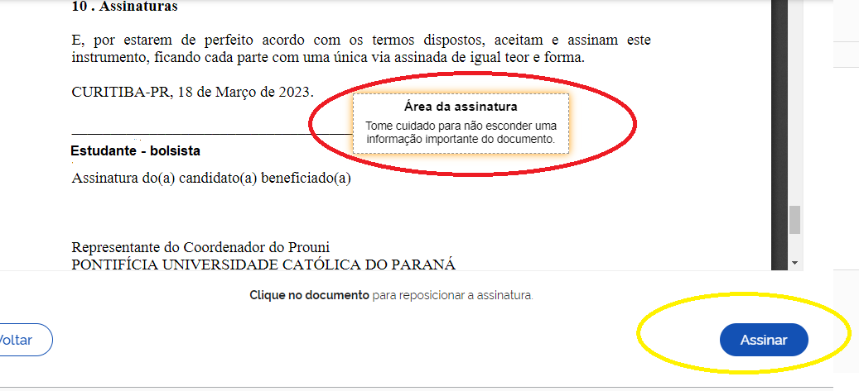
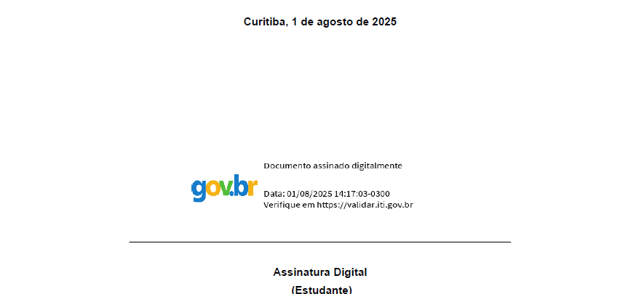
Passo 3 - Realizar a Assinatura Eletrônica do Documento pelo GOV.BR
Selecionar o arquivo e avançar
No campo da área da assinatura inserir a assinatura eletrônica (próximo slide).
Arrastar e posicionar, conforme exemplo abaixo, ao lado do nome Assinar

Slide 12
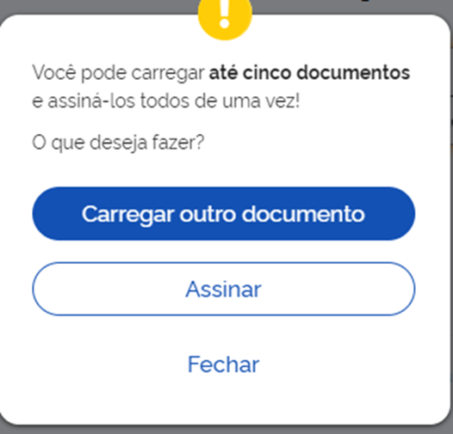
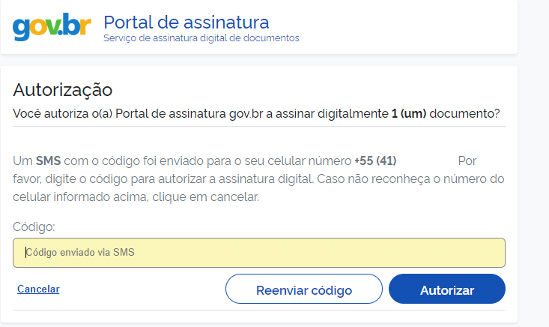
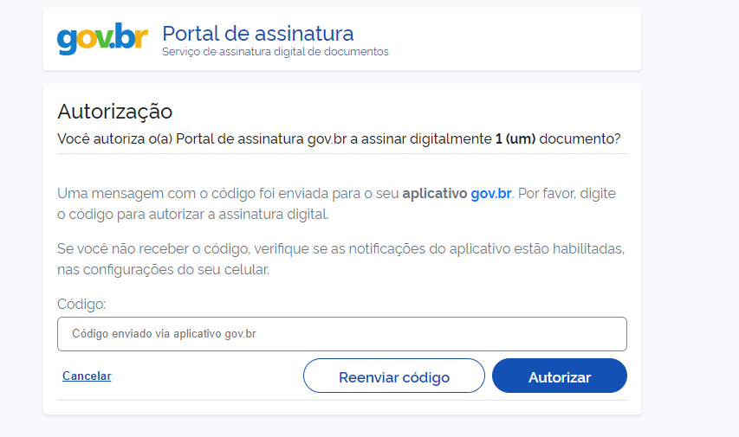
Passo 3 - Realizar a Assinatura Eletrônica do Documento pelo GOV.BR
Selecionar a opção “Assinar”
Será apresentado nova tela solicitando autorização via TOKEN
Autorizar a assinatura de acordo com seu cadastro, via TOKEN que poderá ser via SMS ou no próprio aplicativo

Slide 13
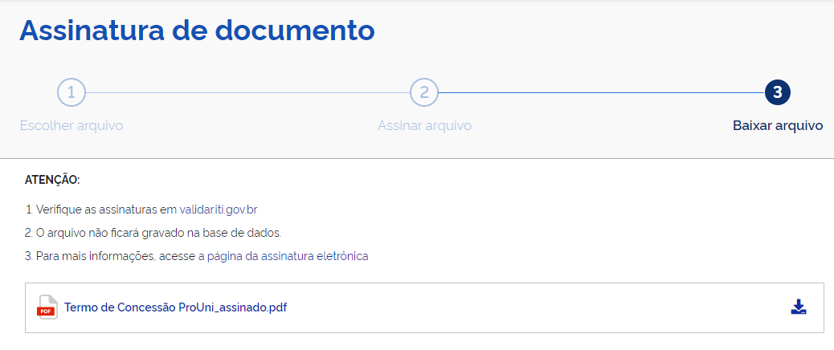
Passo 3 - Realizar a Assinatura Eletrônica do Documento pelo GOV.BR
Pronto, o documento foi assinado com sucesso!!!
Baixar, salvar no seu repositório
Enviar documento assinado via plataforma de inscrição.

Slide 14
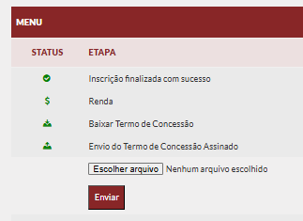
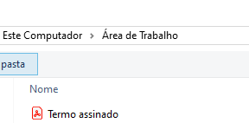
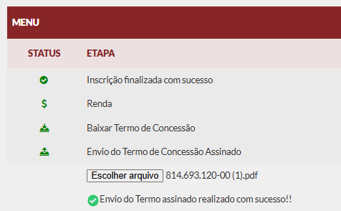
Passo 4 - Finalizando o envio do documento assinado
Após a inserção da assinatura acessar a opção de “Envio do Termo de Concessão Assinado”
Selecionar a opção “Escolher arquivo” e buscar o documento salvo em seu computador assinado.
Clicar em “Enviar” para concluir o envio. Caso sua assinatura tenha sido via GOV.BR, pode seguir para passo 5. Do contrário terá que aguardar até 5 dias úteis para validação do documento assinado e então retornar ao passo 5.

Slide 15
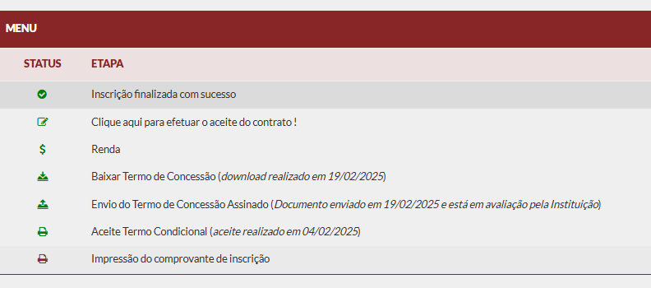
PASSO 5 – Aceite do Contrato de Prestação de Serviços
No Portal do Candidato, atualizar a pagina e selecionar “Clique aqui para efetuar o aceite do contrato”
Atenção!! Todos os estudantes, inclusive os que possuem o boleto de matrícula zerado (devido a bolsa integral), precisam selecionar essa opção para o aceite do contrato de prestação de serviços junto a PUCPR.
Na tela, será apresentado o contrato de prestação de serviços educacionais
Realizar a leitura e clicar no flag de declaração de conclusão do ensino médio e responsável financeiro
Em seguida, clicar em seguida em “Aceito”

Slide 16
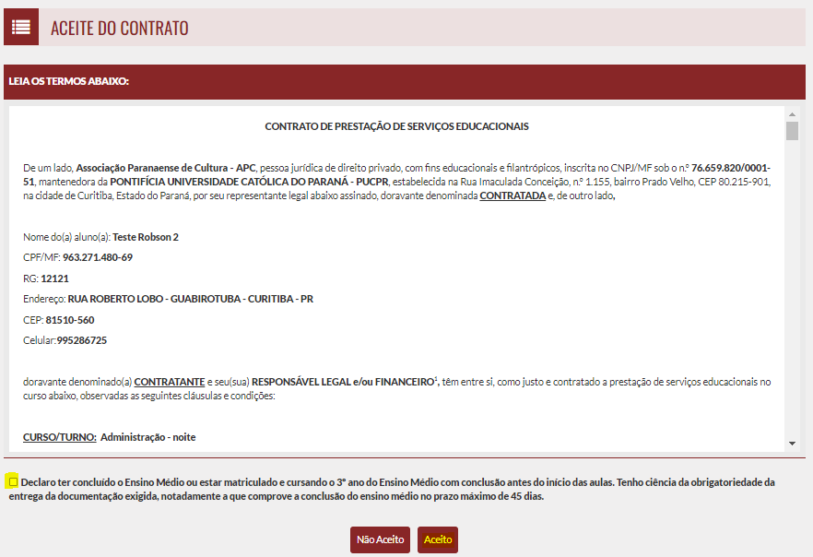
PASSO 5 – Aceite do Contrato de Prestação de Serviços
Para os casos de bolsa integral (100%), não será apresentada a opção de pagamento, o processo deverá avançar para o passo 7 deste tutorial.
Para os bolsistas parciais (50%), será apresentado uma nova tela para selecionar a forma de pagamento.

Slide 17
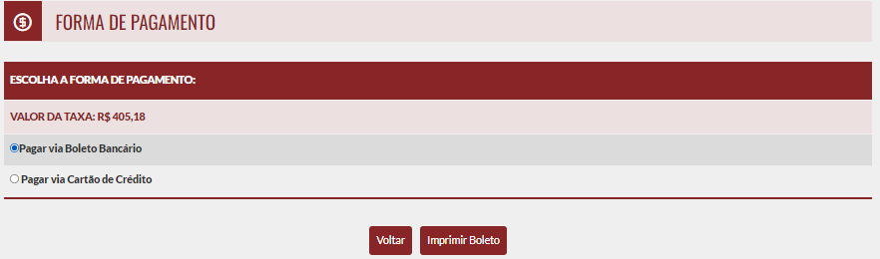
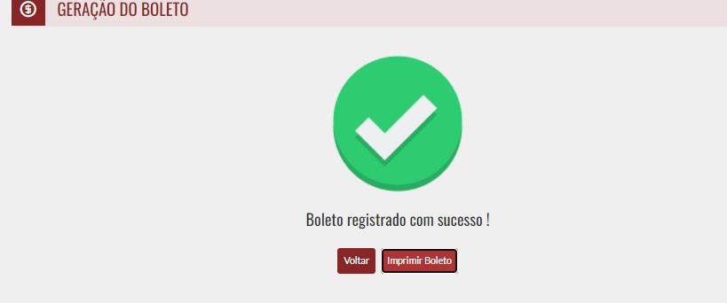
PASSO 6 – Pagamento do Boleto – Bolsista 50%
Deverá selecionar a opção de pagamento com cartão de crédito ou boleto bancário
Caso seja boleto bancário, clicar em imprimir boleto e realizar o pagamento o quanto antes, pois independentemente da data de vencimento, sua matrícula só será confirmada após o pagamento do boleto.
Após a matrícula confirmada, você estará apto a assistir as aulas.

Slide 18
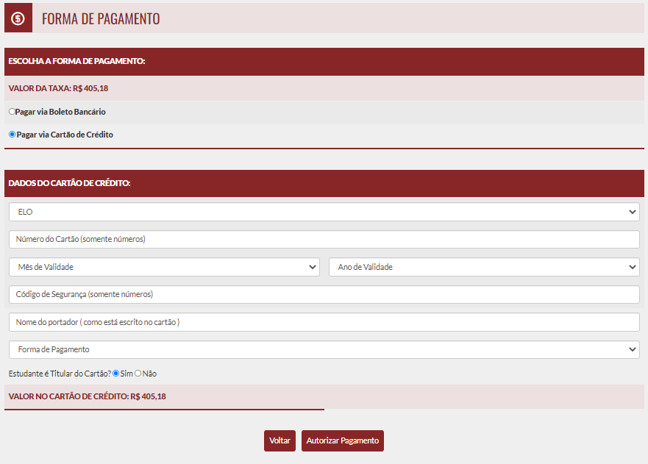
PASSO 6 – Pagamento do Boleto – Bolsista 50%
Em caso de pagamento com Cartão de Crédito, digitar os dados solicitados, em seguida clicar em “Autorizar Pagamento”

Slide 19
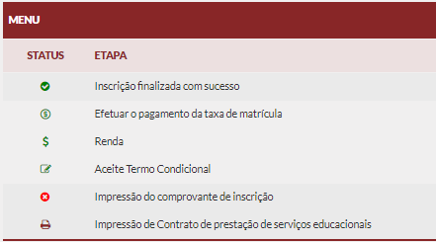
PASSO 7 – Impressão do Contrato de Prestação de Serviços
Acessar o MENU e selecionar a opção de Impressão de Contrato de prestação de serviços educacionais
Imprimir e assinar o Contrato de prestação de serviços educacionais
Entregar junto aos demais documentos de matrícula de forma digital (Etapa 3 da Jornada de Matrícula).

